Slide 1
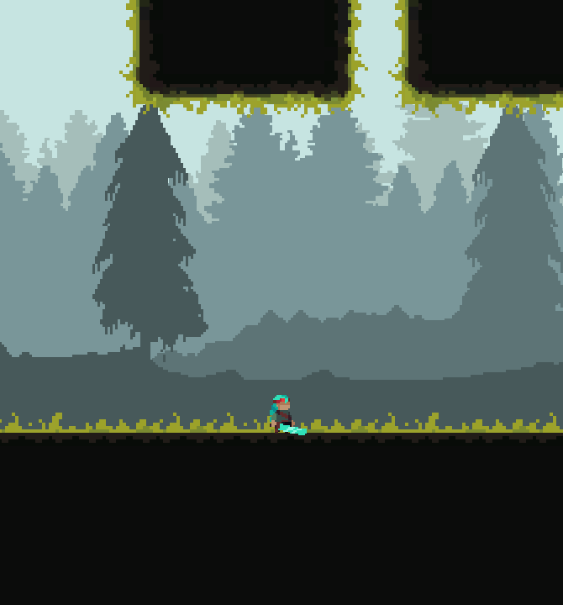
MM_2D_6KProj
2D Action Boss Rush Portfolio
킹덤 뉴 랜즈형 아이디어에서 메트로베니아를 거쳐,
취업 포트폴리오 완성을 목표로 3 Stage Boss Rush로 재설계한 Unity 2D 액션 프로젝트입니다.
Unity 6000.3.8f1
Pixel Perfect
Unity VCS
조성재
sjjfire123@naver.com
조성재 | sjjfire123@naver.com | Unity Version Control | 01

Slide 2
MM_2D_6KProj Portfolio
이 프로젝트의 핵심은 스코프를 줄여 완성도를 올린 것입니다
초기 구상
중간 전환
최종 결정
킹덤 뉴 랜즈처럼 탐험과 거점 운영이 섞인 횡스크롤 게임을 목표로 시작했습니다.
메트로베니아 액션 플랫포머로 방향을 바꿨지만, 스토리와 레벨 디자인 범위가 커졌습니다.
취업 포트폴리오 제출을 위해 3개 스테이지와 보스 전투 중심 구조로 압축했습니다.
배운 점: 하고 싶은 게임을 전부 담기보다, 지금의 실력과 일정 안에서 끝까지 완성할 수 있는 구조를 선택했습니다.
조성재 | sjjfire123@naver.com | Unity Version Control | 02

Slide 3
MM_2D_6KProj Portfolio
포트폴리오 관점에서 보여주려는 역량
- 액션 조작: 이동, 점프, 회피, 3타 콤보, 상하단 공격 흐름 구현
- 전투 피드백: 피격, 넉백, 무적 시간, 히트스톱, 카메라/애니메이션 반응
- 게임 진행: Stage1 -> Stage2 -> Stage3 -> FinalScene 흐름 관리
- 저장/이어하기: 위치, 체력, 스태미나, 공격력 저장 및 씬 복원
- 구조화: EnemyCore와 Brain/Movement/Attack 인터페이스로 적 행동 분리
개발 철학
큰 시스템을 한 번에 완성하려 하기보다, 플레이어 경험에 직접 닿는 기능부터 작게 완성하고 검증했습니다.
조성재 | sjjfire123@naver.com | Unity Version Control | 03

Slide 4
MM_2D_6KProj Portfolio
플레이 루프는 짧고 반복 가능한 보스러쉬 구조입니다
1. 전투 준비
2. 룸 클리어
3. 보스 진입
4. 다음 스테이지
메인 메뉴에서 시작하거나 저장 데이터를 불러옵니다.
스테이지 안의 전투 룸을 클리어하며 플레이어 능력치를 유지합니다.
조건 달성 후 포탈이 열리고 보스 전투로 이어집니다.
PlayerRuntimeData가 HP/ST/DMG를 다음 씬까지 전달합니다.
설계 의도: 스토리/거대 맵 제작 부담을 줄이고, 액션 전투와 시스템 완성도에 시간을 집중했습니다.
조성재 | sjjfire123@naver.com | Unity Version Control | 04

Slide 5
MM_2D_6KProj Portfolio
플레이어 액션은 입력 반응성과 캔슬 감각을 우선했습니다
- Z: 점프, X: 공격, C: 회피처럼 키 입력을 단순화해 테스트 효율을 높였습니다.
- 공격 중 공중 이동 배율과 회피 캔슬 여부를 분리해 조작감을 조정할 수 있게 했습니다.
- 체력과 스태미나는 UI와 저장 데이터 양쪽에 연결해 전투 결과가 다음 흐름에 남도록 했습니다.
조작 설계
플레이어가 이해해야 하는 규칙은 줄이고, 실제 전투에서 느끼는 선택지는 남기는 방향으로 구성했습니다.
튜닝 포인트
공격 쿨타임, 콤보 리셋, 회피 지속/쿨타임, 스태미나 회복량은 인스펙터에서 빠르게 조정할 수 있습니다.
조성재 | sjjfire123@naver.com | Unity Version Control | 05

Slide 6
MM_2D_6KProj Portfolio
보스 3종은 공통 구조 위에 다른 전투 리듬을 얹었습니다
Stage 1: Golem
Stage 2: Blood King
Stage 3: Heart Hoarder
패턴 인지와 기본 회피를 확인하는 첫 보스. 공격 전조와 거리 감각을 학습시키는 역할입니다.
압박감과 패턴 변화가 중심인 중반 보스. 피격 리스크와 공격 타이밍 판단을 요구합니다.
최종 스테이지 보스. 앞선 전투에서 익힌 회피/공격/자원 관리를 종합합니다.
공통 요소: BossBattleManager, BossIntroUI, 클리어 후 포탈/씬 전환 흐름
조성재 | sjjfire123@naver.com | Unity Version Control | 06

Slide 7
MM_2D_6KProj Portfolio
저장 시스템은 위치 저장에서 상태 저장까지 확장했습니다
- 초기 저장: 현재 씬 이름과 플레이어 위치만 PlayerPrefs에 저장
- 확장 저장: maxHP, currentHP, maxST, damage까지 함께 저장
- 문제 해결: Main Menu에서 플레이어 참조가 없던 문제를 Save 시점 참조 갱신으로 해결
- 주의한 점: New Game과 Continue의 데이터 적용 순서를 분리해 새 게임 오염을 막았습니다.
코딩 스타일
null 가능성이 있는 참조는 저장 직전에 다시 찾고, 불러오기 함수는 기본값을 반환하게 만들어 실패 시 게임 흐름을 유지했습니다.
조성재 | sjjfire123@naver.com | Unity Version Control | 07

Slide 8
MM_2D_6KProj Portfolio
소스코드 1: SaveManager는 저장 시점에 참조를 다시 확인합니다
Assets/_Project/01_Scripts/Common/SaveManager.cs
private void RefreshReferences()
{
player = FindAnyObjectByType<Player>();
playerHealth = FindAnyObjectByType<PlayerHealth>();
}
public void Save(Vector3 playerPosition)
{
RefreshReferences();
if (player == null || playerHealth == null)
{
Debug.LogWarning("Save failed: Player or PlayerHealth not found.");
return;
}
PlayerPrefs.SetString(SceneKey, SceneManager.GetActiveScene().name);
PlayerPrefs.SetFloat(SaveXKey, playerPosition.x);
PlayerPrefs.SetInt(SaveMaxHPKey, playerHealth.maxHP);
PlayerPrefs.SetInt(SaveCurrentHPKey, playerHealth.currentHP);
PlayerPrefs.SetInt(SaveMaxSTKey, player.maxStamina);
PlayerPrefs.SetFloat(SaveDMGKey, player.attackDamage);
PlayerPrefs.Save();
}
개발 철학 / 코딩 스타일
메뉴 씬처럼 Player가 없는 상태에서 Awake 참조를 고정하면 저장이 실패할 수 있었습니다. 그래서 Save 호출 순간에 실제 씬 오브젝트를 다시 찾고, 실패 시 경고 후 return하는 방어적 흐름으로 정리했습니다.
실제 프로젝트 소스 일부를 발췌했습니다.
조성재 | sjjfire123@naver.com | Unity Version Control | 08

Slide 9
MM_2D_6KProj Portfolio
소스코드 2: 씬 전환 중 유지할 데이터는 RuntimeData로 분리했습니다
Assets/_Project/01_Scripts/Common/PlayerRuntimeData.cs
public class PlayerRuntimeData : MonoBehaviour
{
public static PlayerRuntimeData Instance { get; private set; }
public bool HasData { get; private set; }
public int maxHP, currentHP;
public int maxStamina, currentStamina;
public float attackDamage;
public void SaveFromPlayer(Player player, PlayerHealth health)
{
if (player == null || health == null) return;
maxHP = health.MaxHP;
currentHP = health.CurrentHP;
maxStamina = player.MaxStaminaInt;
currentStamina = player.CurrentStaminaInt;
attackDamage = player.attackDamage;
HasData = true;
}
}
개발 철학 / 코딩 스타일
영구 저장과 씬 전환용 임시 상태를 섞지 않도록 역할을 나눴습니다. 저장 파일은 Continue용, RuntimeData는 Stage1->2->3 진행 중 능력치 유지용으로 사용했습니다.
실제 프로젝트 소스 일부를 발췌했습니다.
조성재 | sjjfire123@naver.com | Unity Version Control | 09

Slide 10
MM_2D_6KProj Portfolio
소스코드 3: 적 AI는 판단, 이동, 공격 책임을 나눴습니다
Assets/_Project/01_Scripts/Enemies/EnemyCore.cs
public interface IEnemyBrain
{
void Tick(EnemyCore core, float dt);
}
public class EnemyCore : MonoBehaviour
{
private void Awake()
{
Brain = GetComponent<IEnemyBrain>();
Movement = GetComponent<IEnemyMovement>();
Attack = GetComponent<IEnemyAttack>();
}
private void Update()
{
float dt = Time.deltaTime;
Brain.Tick(this, dt);
Movement?.Tick(this, dt);
Attack?.Tick(this, dt);
}
}
개발 철학 / 코딩 스타일
EnemyCore가 모든 행동을 직접 처리하지 않고, Brain/Movement/Attack 컴포넌트를 조합합니다. 새 적을 만들 때 기존 코어를 유지한 채 행동 모듈만 바꿀 수 있는 구조를 의도했습니다.
실제 프로젝트 소스 일부를 발췌했습니다.
조성재 | sjjfire123@naver.com | Unity Version Control | 10

Slide 11
MM_2D_6KProj Portfolio
문제 해결 사례는 기능보다 더 강한 포트폴리오 근거입니다
저장 데이터 적용 순서
Stage 메뉴 패널 미표시
보스러쉬 전환
위치 로드가 ContinueMode를 먼저 끄면 HP/ST/DMG가 적용되지 않는 문제가 있었습니다. 런타임 데이터 -> 저장 상태 -> 위치 순서로 정리했습니다.
Stage1/2/3 Canvas scale이 0으로 저장되어 MenuPanel이 활성화돼도 보이지 않았습니다. 씬과 StagePrefab의 Canvas scale을 1로 수정했습니다.
완성 가능성을 위해 거대 맵과 스토리 비중을 줄이고, 전투/저장/진행 시스템 검증에 집중했습니다.
면접에서 강조할 문장: 문제를 발견하면 원인을 씬 데이터, 실행 순서, 참조 생명주기 중 어디에 있는지 나눠서 추적했습니다.
조성재 | sjjfire123@naver.com | Unity Version Control | 11

Slide 12
MM_2D_6KProj Portfolio
UI/UX는 플레이 중 흐름이 끊기지 않는 것을 목표로 했습니다
- Pause 메뉴: Escape 입력으로 전투 중 일시정지와 복귀를 처리
- Game Over: CanvasGroup 기반으로 사망 후 상태 전환을 관리
- Boss Intro: 보스전 시작 전 짧은 연출로 전투 진입 신호를 제공
- Pixel Perfect Camera: 320x180 기준, 1920x1080에서 6배 정수 스케일 권장
포트폴리오 포인트
화려한 기능보다 플레이어가 길을 잃지 않고 전투에 집중하도록 만드는 기본 UX를 우선했습니다.
조성재 | sjjfire123@naver.com | Unity Version Control | 12

Slide 13
MM_2D_6KProj Portfolio
개발 환경과 협업 이력은 GitHub 대신 Unity Version Control로 정리합니다
Engine
Version Control
Unity 6000.3.8f1 / URP / 2D Pixel Perfect Camera
Unity Version Control 사용
GitHub 링크 항목은 비워두거나 삭제해도 됩니다.
Build Target
Portfolio Files
Windows 실행 빌드 우선, itch.io 업로드 시 WebGL 빌드도 함께 제공하면 접근성이 좋아집니다.
제출 파일명과 링크 설명에는 반드시 MM_ 접두사를 붙입니다.
조성재 | sjjfire123@naver.com | Unity Version Control | 13

Slide 14
MM_2D_6KProj Portfolio
제출 링크 설명은 MM_ 접두사를 붙여 관리합니다
MM_포트폴리오_PPT
- 파일: MM_2D_Action_BossRush_Portfolio.pptx
MM_실행빌드링크
- 예: itch.io 또는 Google Drive에 업로드한 Windows ZIP 링크
MM_플레이영상링크
- 예: YouTube 일부 공개 플레이 영상 링크
MM_UnityVersionControl
- GitHub 대신 Unity Version Control을 사용했다고 명시
나중에 URL만 채우면 제출 양식에서도 규칙이 흐트러지지 않습니다.
조성재 | sjjfire123@naver.com | Unity Version Control | 14

Slide 15
MM_2D_6KProj Portfolio
마지막으로 보여줄 메시지
완성 가능한 범위로 스코프를 줄이고,
액션 조작-전투 피드백-저장/진행 시스템을 끝까지 연결한 Unity 2D 보스러쉬 프로젝트입니다.
- 본인이 작성한 핵심 소스코드 포함
- 개발 철학: 작은 완성, 명확한 책임 분리, 플레이 흐름 우선
- 코딩 스타일: 방어적 null 처리, 싱글턴 생명주기 관리, 컴포넌트 조합 구조
조성재 | sjjfire123@naver.com
조성재 | sjjfire123@naver.com | Unity Version Control | 15

